Slide 1
এই স্লাইডটি সম্মানিত শিক্ষকবৃন্দের জন্য। তাই স্লাইডটি হাইড অবস্থায় অছে।
এখানে চারটি পাঠের মধ্যে একটি কন্টেন্ট করা হয়েছে আর তিনটি হবে শ্রেণিকাজ । বই অনুযায়ী শ্রেণিকাজ হবে ।
পাঠটি শ্রেণিকক্ষে উপস্থাপনের প্রয়োজনীয় পরামর্শ ও দিক-নির্দেশনা Slide Note এ দেয়া আছে। উপস্থাপনের পূর্বে সম্মানিত শিক্ষকগণ 'স্লাইড-নোটগুলো' দেখে নিবেন এবং প্রয়োজনে নিজের মত করে ছবি, ভিডিও, প্রশ্ন সংযোজন বা বিয়োজন করতে পারেন।

Slide 2
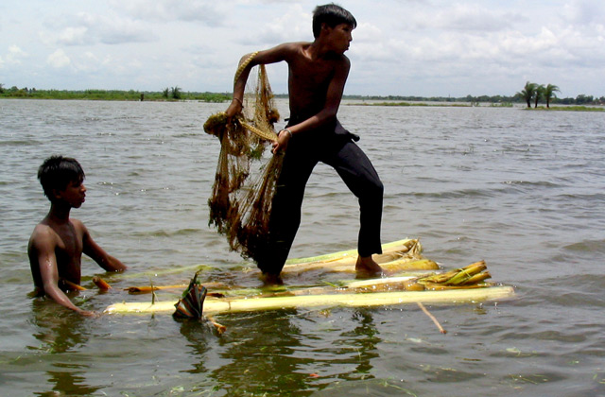
Notes:
যে কোনো একটি পেশা দেখানোর মাধ্যমে শিক্ষার্থীদের স্বাগতম জানানো যেতে পারে।

Slide 3
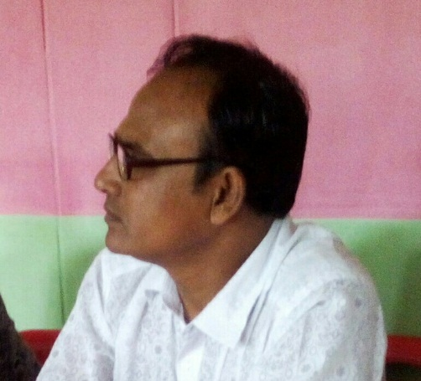
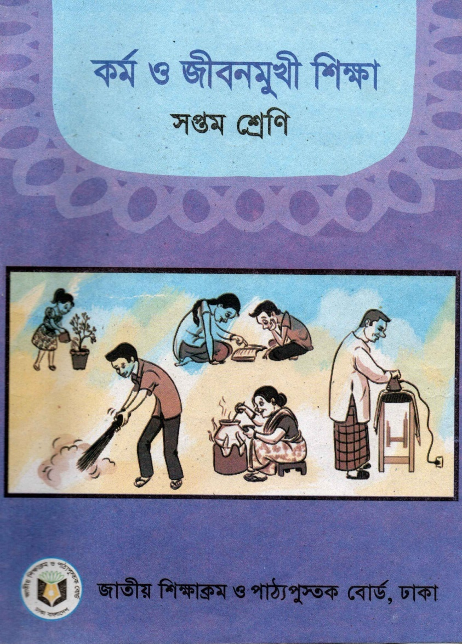
পরিচিতি
মো: আবু হাচান সরদার
প্রধান শিক্ষক
চুয়াডাঙ্গা কৃষ্ণনগর মাধ্যমিক বিদ্যালয়, যশোর
সেল: ০১৭১৫৩০৯৪২৩
অধ্যায়: ২, পাঠ:, ৩৪ সময় ৫০ মিনিট

Slide 4
শিখনফল
এই পাঠ শেষে শিক্ষার্থীরা---
১। কাজ ও পেশার ধারণা ব্যাখ্যা করতে পারবে।
২। কাজ ও পেশার গুরুত্ব ব্যাখ্যা করতে পারবে।

Slide 5
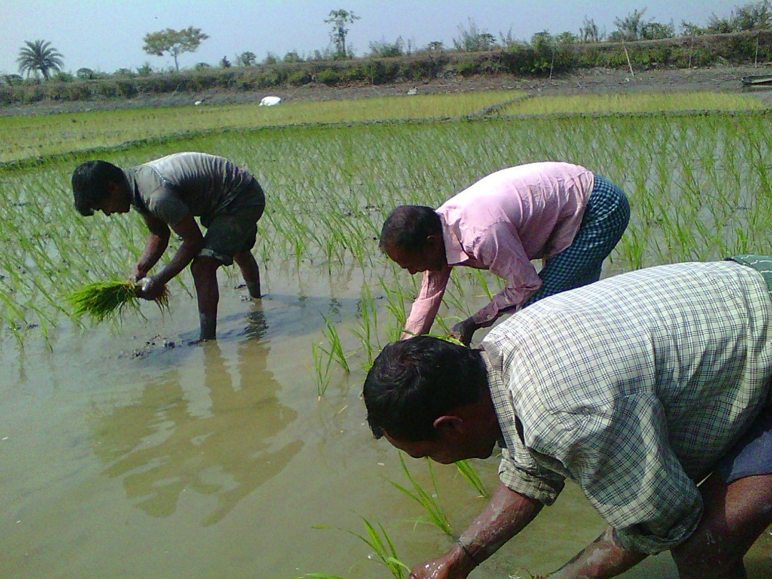
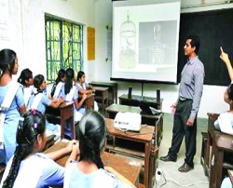
কাজ ও পেশার গুরুত্ব
ছবি দেখে কী বোঝা যায়?
কৃষি-কাজ
শিক্ষকতা- পেশা
Notes:
শিক্ষক প্রশ্ন করবেন ছবিতে তোমরা কী দেখছ? ছবির কাজগুলো কী? এবং কেন করা প্রয়জন? শিক্ষার্থীরা উত্তর প্রদানের পর আপনি সঠিক উত্তরটি দিয়ে (উত্তরঃ কাজ ও পেশার গুরুত্ব।) পাঠ ঘোষণা করবেন।

Slide 6
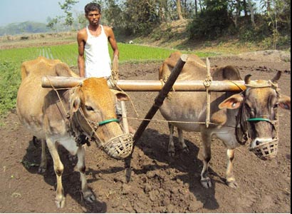
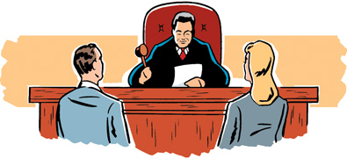
ছবিতে কে কী করছে? এগুলো কী বল।
কৃষক তার জমি চাষ করছে
বিচারক বিচার করছেন
এগুলো সবই কাজ ও কাজের ক্ষেত্র।
Notes:
শিক্ষক শিক্ষার্থীদের কাছ থেকে জেনে নিবেন ছবির মানুষগুলো কী করছে? ( কাজ ) এবং তাদের পেশা কী ? ( কৃষি, চাকুরী )

Slide 7
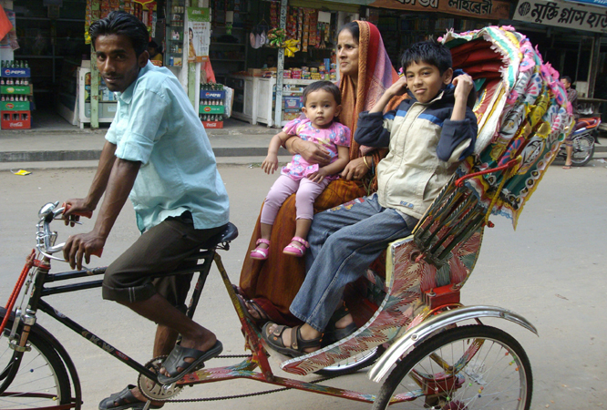
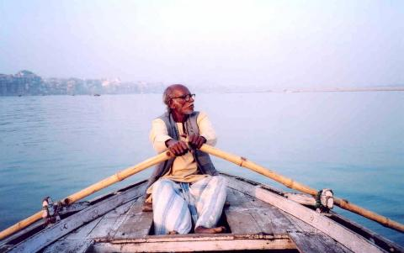
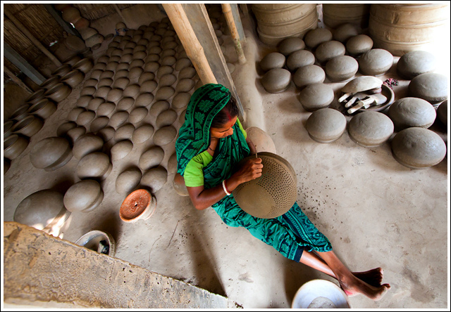
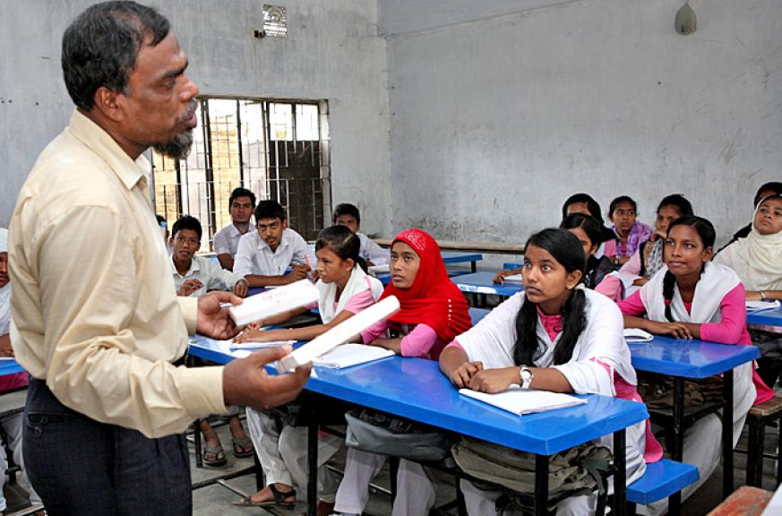
ছবিগুলোতে কে কী করছে এবং এগুলো কী বলো?
এগুলো কাজ ও কাজের ক্ষেত্র বা পেশা
রিকশা চালক রিকশা চালাচ্ছেন
মাঝি নৌকা চালাচ্ছেন
কুমোর হাড়ি-পাতিল তৈরি করছেন
শিক্ষক পাঠদান করছেন
Notes:
শিক্ষক স্লাইডের ছবিগুলো শিক্ষার্থদের দেখিয়ে কাজগুলো সম্পর্কে জেনে নিবেন পরে সঠিক উত্তর দেখাবে।

Slide 8
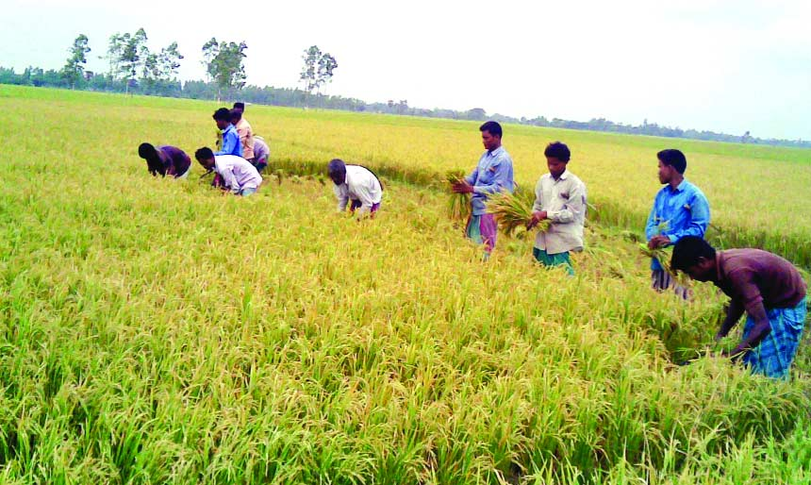
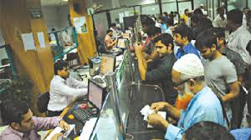
প
কাজ ও পেশার ধারণা
কাজ হচ্ছে মানুষ তার জীবিকা নির্বাহ ও পরিবারের ভরণপোষণের জন্য যেটি করে থাকে। পেশা হচ্ছে তার দক্ষতা ও যোগ্যতা অনুযায়ী নানান ধরণের কাজের ক্ষেত্র বেছে নেয়া
ছবিতে কে কী করছে বলো
ধান কাটা, কৃষি কাজ
কৃষক জমিতে কাজ করছেন
এগুলো সবই কাজ ও কাজের ক্ষেত্র বা পেশা
ব্যাংক কর্মকর্তা ব্যাংকে কাজ করছেন
Notes:
শিক্ষক শিক্ষার্থীদের স্লাইডের ছবি দেখিয়ে জানতে চাইবে ছবিতা কে কী করছে? (কাজ ) কাজগুলোকে কী বলে? ( পেশা )পরে কাজ ও পেশার ধারণাটি দেখাবে।

Slide 9
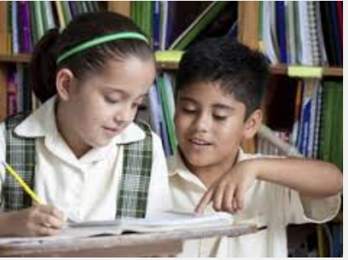
জোড়ায় কাজ
মানুষ জীবিকা নির্বাহের জন্য যে কাজগুলো করে থাকে তার মধ্য থেকে ৫টি কাজ ও ৫ টি পেশার নাম লিখ।
Notes:
উত্তরগুলো জোড়ায় বসে করবে। সময় নির্দিষ্ট করে দিন। সর্বশেষে শিক্ষার্থীরা কী কাজ করবে বা আপনার নির্দেশনা বুঝল কিনা যাচাই করে কাজটি করতে বলবেন।

Slide 10
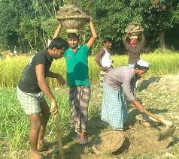
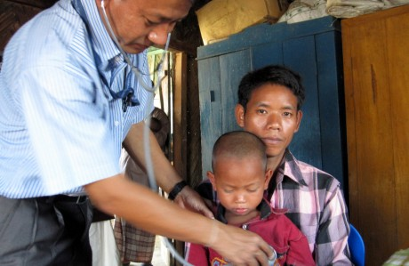
ছবিতে কে কী করছেন এবং কেন করছেন?
শ্রমিক মাটি কাটছেন
ডাক্তার রোগী দেখছেন
মানুষ তার জীবিকা নির্বাহ ও পরিবারের ভরণপোষণের জন্য বিভিন্ন ধরনের কাজ করে থাকে। প্রত্যেক মানুষ তার দক্ষতা ও যোগ্যতা অনুযায়ী নানান ধরনের পেশা ও কাজে নিয়োজিত হন। আমাদের জীবনে প্রত্যেক কাজেরই সমান গুরুত্ব রয়েছে।
Notes:
শিক্ষক শিক্ষার্থীদের স্লাইডের ছবিগুলো দেখিয়ে জানতে চাইবে এরা কে কী কাজ করছে? কেন করছে ? কাজগুলো না করলে কী হয়?

Slide 11
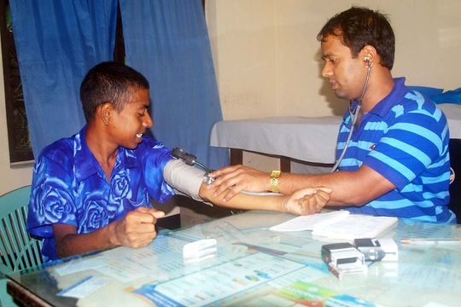
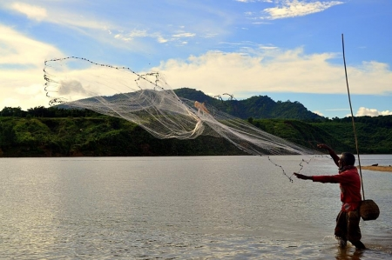
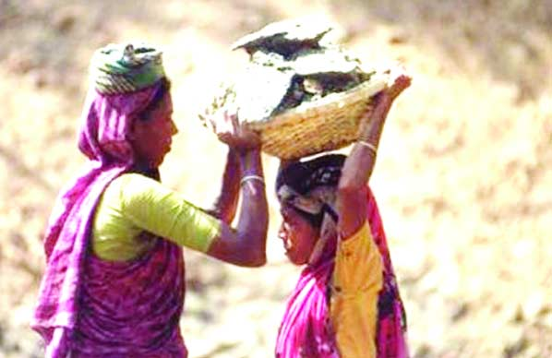
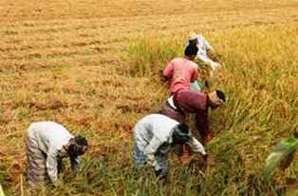
কাজগুলো আমরা কেন করি
জীবিকা নির্বাহ ও পরিবারের ভরণপোষণ ব্যয় মেটানোর জন্য ।
Notes:
শিক্ষক শিক্ষার্থীদের স্লাইডের ছবিগুলো দেখিয়ে জানতে চাইবে এরা কে কী কাজ করছে? কেন করছে ? কাজগুলো না করলে কী হয়?

Slide 12
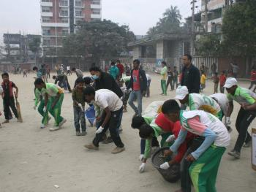
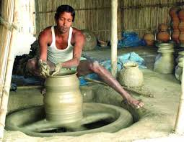
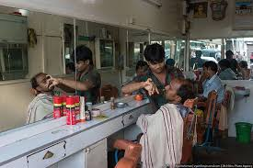
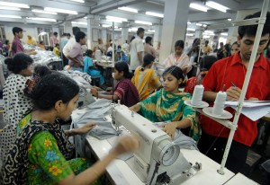
কাজগুলো কেন আমাদের জন্য গুরুত্বপূর্ণ
কাজগুলোর মাধ্যমে জীবিকা নির্বাহ হয়। পরিবারের ভরণপোষণ ব্যয় মেটানো যায়। দেশ অর্থনৈতিকভাবে সমৃদ্ধ হয়। সুতরাং কাজগুলো আমাদের জন্য অত্যন্ত গুরুত্বপূর্ণ।
Notes:
শিক্ষার্থীদের থেকে প্রথমে জেনে নিবেন। শিক্ষক শিক্ষার্থীদের স্লাইডের ছবিগুলো দেখিয়ে জানতে চাইবে এরা কে কী কাজ করছে? কেন করছে ? কাজগুলো না করলে কী হয়?

Slide 13
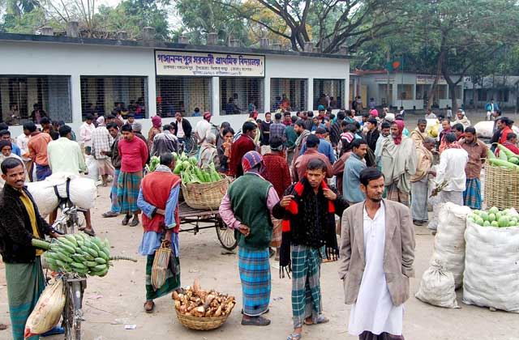
দলগত কাজ
তোমাদের মতে সব পেশার মানুষ যদি যার যার কাজ না করতো তা হলে যে অসুবিধাগুলো হতো তার একটি তালিকা তৈরি কর।
Notes:
শিক্ষক শ্রেণিতে শিক্ষার্থীর সংখ্যা বিবেচনায় রেখে কয়েক দলে ভাগ করে দিয়ে কাজটি আদায় করে নেবেন। সম্ভব্য উত্তর হতে পারে : ১। পরিবারের ব্যয় নির্বাহ করতে যেমন, খাদ্যের, চিকিৎসার, ছেলে- মেয়েদের লেখাপড়ার খরচ ইত্যাদি।

Slide 14
মূল্যায়ন
সঠিক উত্তর বের কর
* প্রত্যেক মানুষের পেশার জন্য কী প্রয়োজন?
(ক) দক্ষতা ও যোগ্যতা
(খ) সাহস ও যোগ্যতা
(গ) পরিশ্রম ও দক্ষতা
(ঘ) মনোযোগ ও সাহস
* কৃষক যদি উৎপাদন বন্ধ করে তা হলে কী হবে?
ক) খাদ্য সরবরাহ বৃদ্ধি পাবে
(খ) খাদ্যের ঘাটতি হবে
(গ) খাদ্যের মান কমে যাবে
(ঘ) প্রত্যেকে উৎপাদন করবে
উত্তর সঠিক হয়েছে
আবার চেষ্টা কর
Notes:
শিক্ষার্থীদের দ্বারা মাউস ক্লিক করে নেওয়ার মাধ্যমে উত্তর নেওয়ার চেষ্টা করতে হবে।

Slide 15
মূল্যায়ন
আবার চেষ্টা কর
সঠিক উত্তর বের কর
উত্তর সঠিক হয়েছে
# মানুষ বিভিন্ন ধরনের কাজ করে থাকে ---
i) জীবিকা নির্বাহের জন্য
ii) পরিবারের ভরণপোষণের জন্য
iii) উচ্ছৃঙ্খল জীবনযাপনের জন্য
নিচের কোনটি সঠিক?
(ঘ) i, ii ও iii
(ক) i ও ii
(খ) ii ও iii
(গ) i ও iii
(ক) i ও ii
# দেশের উন্নয়নে সব পেশার ভূমিকা সমান গুরুত্বপূর্ণ । সব পেশায় রয়েছে---
i) পরিশ্রম
ii) মর্যাদা
iii) দক্ষতা ভিন্ন
নিচের কোনটি সঠিক?
(ক) i ও ii
(খ) i ও iii
(গ) ii ও iii
(ঘ) i, ii ও iii
Notes:
শিক্ষার্থীদের দ্বারা মাউস ক্লিক করে নেওয়ার মাধ্যমে উত্তর নেওয়ার চেষ্টা করতে হবে।

Slide 16
বাড়ির কাজ
তোমার পরিবারে কে কোন কাজ ও পেশায় নিয়োজিত লিখে আনবে।
Notes:
উত্তর হতে পারে: পিতা শিক্ষকতা, মাতা গৃহিনী, ভাই ব্যবসায়ী, চাচা সরকারি কর্মচারি প্রভৃতি।

Slide 17
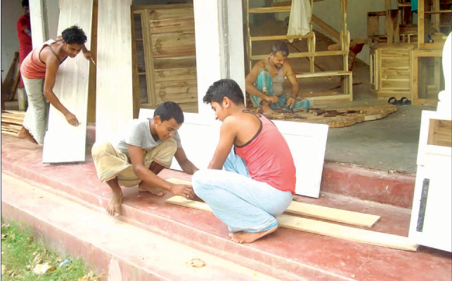
ধন্যবাদ

